Slide 1
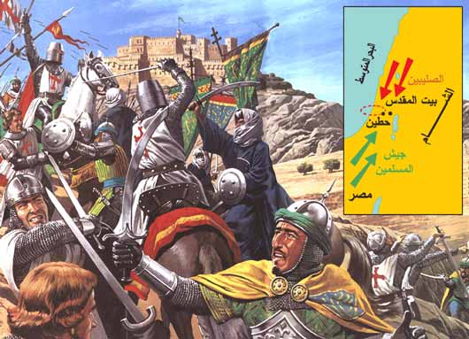
الحروب الصليبية

Slide 2
التحديات التي واجهت الإسلام في ظل الحروب الصليبية
- يعد التحدي الصليبي هو التحدي الرئيس في مواجهة الإسلام والمسلمين .
-محاربة الدولة البيزنطية للإسلام فكريا وعسكريا حتى سقوطها على يد المسلمين عام 857هـ .
محاربة الأسبان والبرتغال للمسلمين في الإندلس .
-انتقلت إلى معاداة الامبراطورية الروسية والنمساوية وفرنسا وانجلترا للإسلام .

Slide 3
ماهو المحرك الأساسي للحروب الصليبية
دور البابوية في روما وإثارة الكنيسة لروح الحقد والحرب على الإسلام المسلمين .

Slide 4
دور السلاجقة في محاربة الدولة البيزنطية
- معركة ملاذكرد عام 463هـ .

Slide 5
نتائج معركة ملاذكرد
- تعد من المعارك الحاسمة في التاريخ
-انتشار الإسلام في آسيا الصغرى
-استنجاد الأباطرة البيزنطيين بالبابوية لحمايتهم بعد تسوية الخلاف معهم .
- رحب بهم البابا أوربان الثاني الذي دعا للحروب الصليبية بإعلان كليرمونت عام 1095م .

Slide 6
مؤتمر كليرمونت
1-ألقى أوربان الثاني خطابا دعا النصارى لحرب المسلمين واسترداد بيت المقدس .
2-وعد المشاركين بالغفران الكامل .
3- اتخذوا شعار الصليب وبدأوا بالتدفق على بلاد الإسلام .

Slide 7
متى بدأ الصليبيون بالتدفق على المسلمين
- بعد تفكك المسلمين .
- بعد ضعف السلاجقة على إثر وفاة السلطان ملكشاه سنة 486هـ حيث انقسمت الدولة السلجوقية إلى 5 ممالك .
- ظهور ا لاتابيكيات ببلاد الشام والمتنازعة .

Slide 8
1-المرحلة الأولى( للحروب الصليبية في المشرق)
- شارك فيها أمراء الإقطاع والفرسان ورجال الدين .
- اتسمت حروبهم بالتعصب والانتقام ، وسفكوا دماء أكثر من (70000 )سبعين ألف مسلم في ساحة المسجد الأقصى من العلماء والطلاب والمجاورين والعباد .

Slide 9
هجمات الصليبيين على المدن الإسلامية
أحداث المعرة .
-أحداث صقلية

Slide 10
2-المرحلة الثانيةالحرب الصليبية على الأندلس
- تعرضت الاندلس للضعف في عصر ملوك الطوائف عام 407هـ .
- تغيير مسار الحروب الصليبية حين أعلن البابا أوربان الثاني مرسوما ينص على :
1- تحريم مشاركة رجال الدين والفرسان الأسبان في صليبيات الشرق لأن حرب المسلمين في الأندلس لاتقل أهمية عن الحرب الصليبية الشرقية .

Slide 11
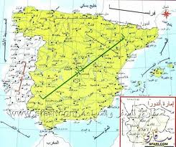
اسبانيا

Slide 12
نتائج هذا المرسوم
- رحل كثير من الفرسان من أوروبا إلى الأندلس
-أصدر البابا جريجوار التاسع قرارا بغفران ذنوب النصارى الذين يحاربون مع ملك البرتغال

Slide 13
- سقوط غرناطة
-المتعصب خمينز
- المورسك.

Slide 14
جهود المسلمين في مجابهة الصليبيين ص 66
عماد الدين زنكي.
- نور الدين زنكي.
- انتصار صلاح الدين الأيوبي على الصليبيين في معركة حطين عام 583هـ واستعادة بيت المقدس .

Slide 15
الفوائد التي حققها الصليبيين من الحروب الصليبية
- سياسيا
- اجتماعيا
-اقتصاديا
- علميا وثقافيا

Slide 16
التغيير في أوروبا
- نقلت الحروب الصليبية أوروبا من عصر الإقطاع المظلم إلى عصر النهضة التي أمتدت من القرن 12-16م .
- بدأت في ايطاليا لصلتها بالعالم الإسلامي

Slide 17
أسباب اليقظة الأوروبية
أولا : روح الإسلام وحضارته التي انتشرت في العالم وتلقفتها أوروبا عن المسلمين اثناء الحروب الصليبية في الأندلس وصقلية . ولكنها لم تسر وفقا للخط الإسلامي بما افادته بل صبغته بالصبغة الوثنية واليونانية والرومانية .
ثانيا: التمرد على الكنيسة الجاهلة ونبذ سلطانها واضطهادها .

Slide 18
وسائل الاتصال بين الغرب والمسلمين
1- المراكز الاسلامية من دار الأسلام في أوروبا
2-الطلبة الأوروبيين للجامعات الإسلامية
3- الصلات التجارية بين الشرق والغرب

Slide 19
-تعلموا الأوربيون نتيجة لاتصالهم بالعالم الإسلامي
1-عرفوا البوصلة والاسطرلاب وخرائط البحار .
2-أهم مخترعاتهم:
جاليليو = المنظار الفلكي ،
كوبرنيكس =فكرة دوران الأرض حول الشمس
يوحنا غوتنبرج =الطباعة بالحروف المتحركة .

